Slide 1





GRU, seq2seq, Attention 기법
GRU, seq2seq, Attention 기법
Prof. Howon Kim
PhD candidate, HyoEun Kang
2021.8.13
Notes:
1

Slide 2
목차
전체 목차
Attention 기법 기초 및 실습
I. GRU(Gated Recurrent Unit)
II. RNN 계열 review
III. seq2seq
IV. Attention 기법 기초

Slide 3
I. GRU
I. GRU
GRU(Gated Recurrent Unit)
I. 사업 개요

Slide 4
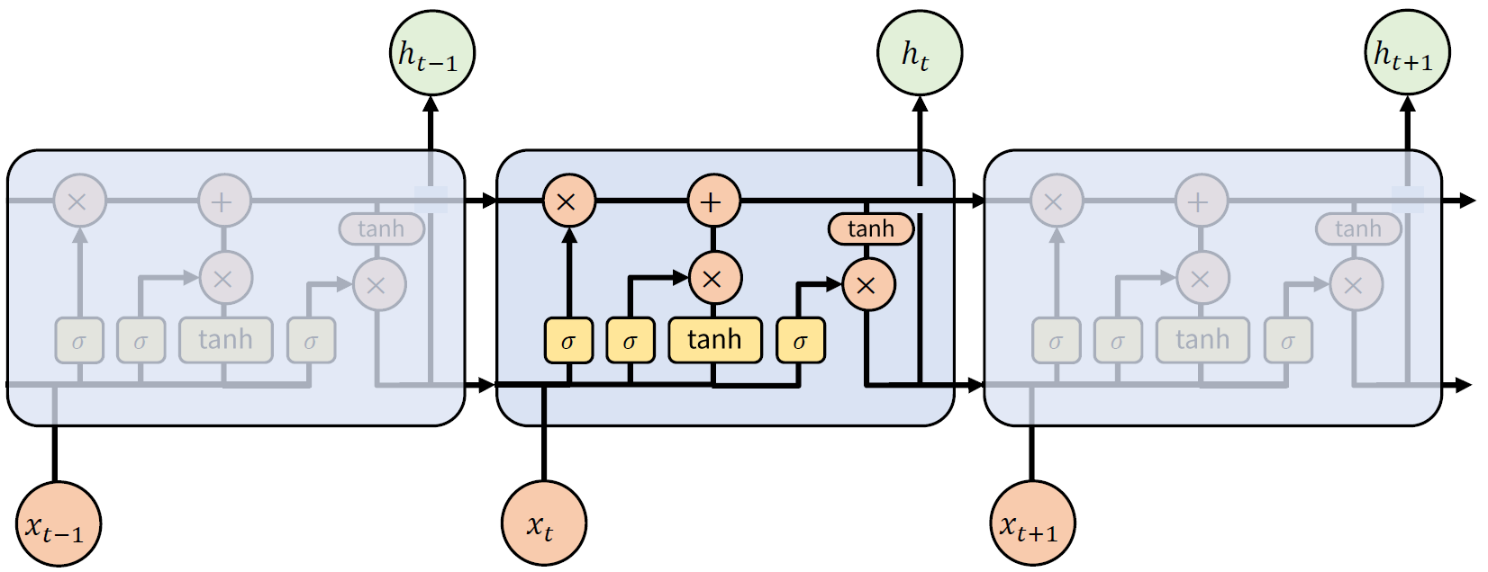
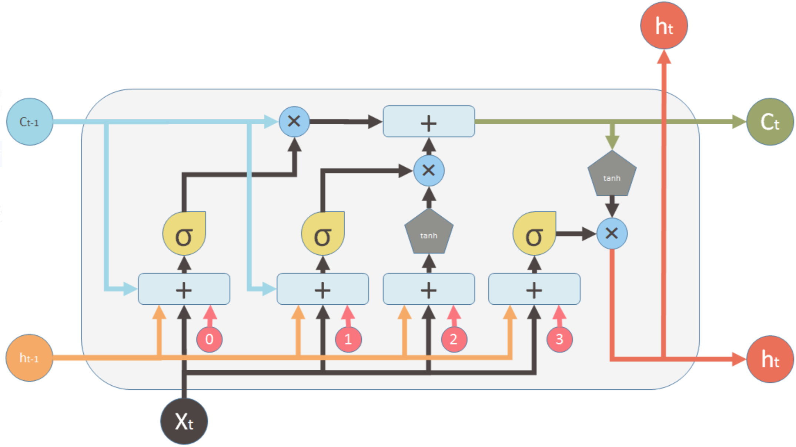
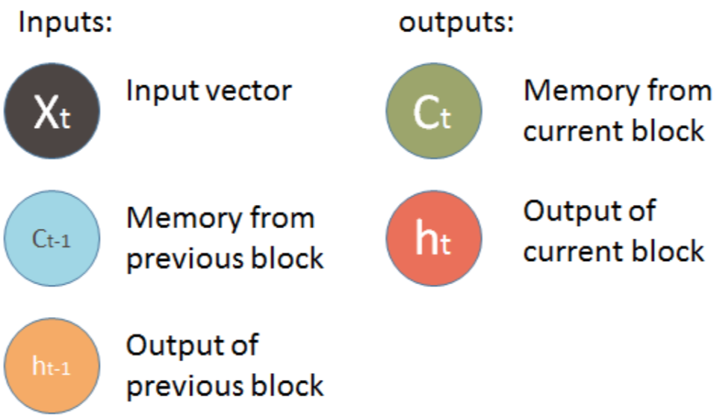
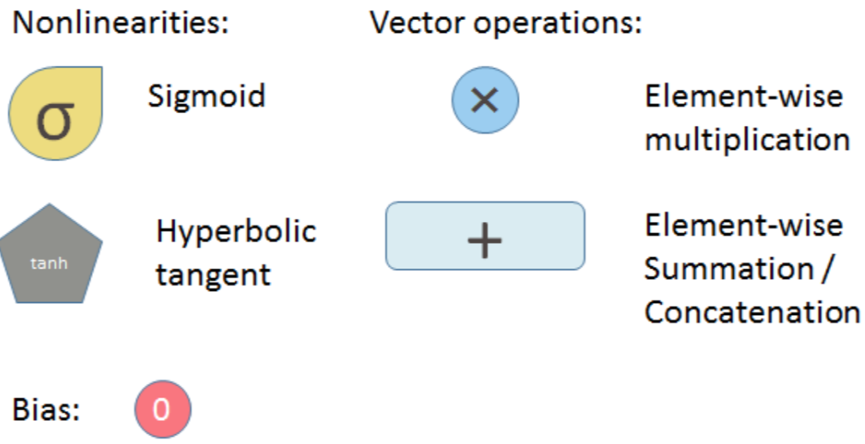
Review: LSTM (Long Short-Term Memory)
I. GRU
LSTM(Long Short-Term Memory)
기억할 것은 오래기억하고 잊을것은 빨리 잊어버림 !
Cell state
Hidden state
Forget gate
Input gate
output gate
1-layer Neural Network 위치 주의
element wise 곱셈(hadamard product)의 의미 주의
output gate
forget gate
Input
gate
https://blog.mlreview.com/understanding-lstm-and-its-diagrams-37e2f46f1714

Slide 5
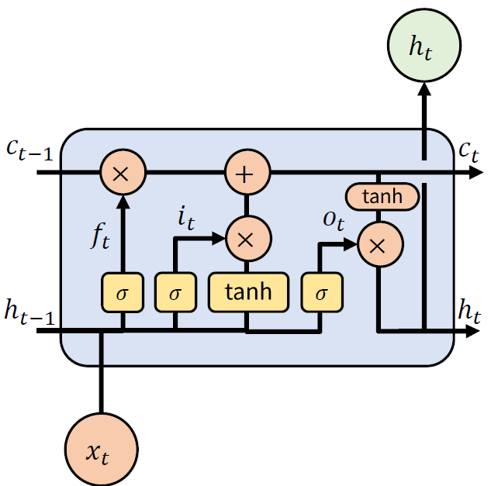
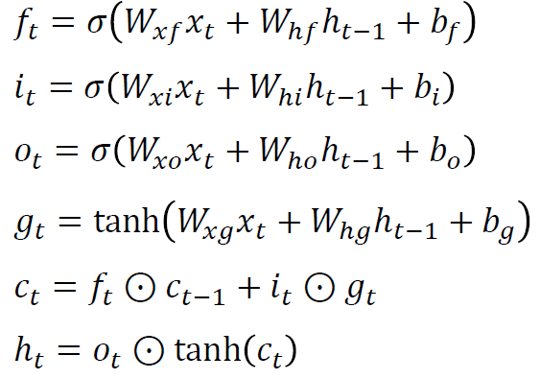
Review: LSTM (Long Short-Term Memory)
I. GRU
수식을 통한 LSTM 이해
1-layer Neural Network가 있는 곳은 ?
element wise 곱셈(hadamard product)의 의미는?
https://blog.mlreview.com/understanding-lstm-and-its-diagrams-37e2f46f1714

Slide 6
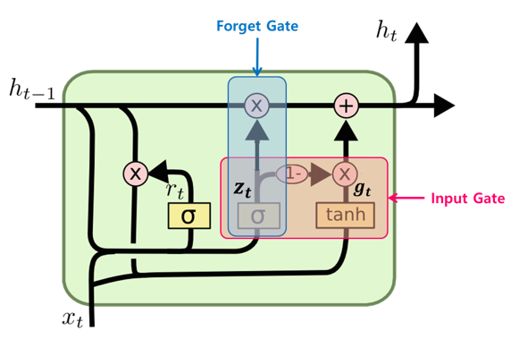
GRU (Gated Recurrent Unit)
I. GRU
GRU - LSTM의 간소화된 버전 (1/2)
2014년 현 뉴욕대 조경현 교수 제안
LSTM에는 cell state와 hidden state이 있지만, GRU에서는 hidden state 하나만 있음(합쳐짐)
Gate controller 는 하나만 존재함 : z_{t}
Z_{t} gate controller로 forget gate와 input gate를 제어함
Zt가 1을 출력하면, forget gate는 열리는 것이며(즉, 이전 hidden state 값을 모두 얻음), 이와 동시에 input gate는 닫히는 특성 가짐
→ 이는 이전(t-1)의 기억이 저장될 때, 현재(t)의 입력은 삭제됨을 의미함.
물론, Zt가 0이면, forget gate는 닫히며, 이와 동시에 input gate는 열리는 것임
Gated Recurrent Unit에는 output gate가 없음 → 이 때문에, 전체 hidden 상태 벡터 ht 값이 매 time step마다 출력됨. 이에, 이전 상태 값 중에서 어떤 부분이 출력되는지를 제어하는 gate가 있어야 함. → rt (새로운 gate controller임)
https://excelsior-cjh.tistory.com/185

Slide 7
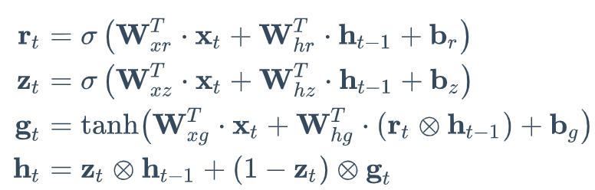
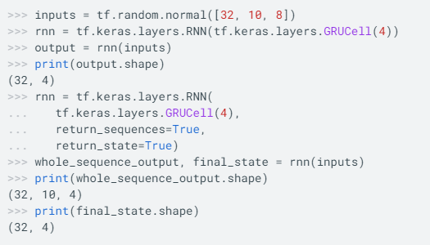
GRU (Gated Recurrent Unit)
I. GRU
GRU (2/2)
참고: tensorflow 2 (keras API 사용)
https://www.tensorflow.org/api_docs/python/tf/compat/v1/keras/layers/GRUCell
출력공간차원
참고: tensorflow 1의 GRU Cell
gru_cell = tf.nn.rnn_cell.GRUCell (num_units=n_neurons)
https://excelsior-cjh.tistory.com/185

Slide 8
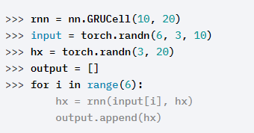
GRU (Gated Recurrent Unit)
I. GRU
PyTorch에서의 GRU 구현
torch.nn.GRUCell(input_size, hidden_size, bias) API 사용하여 구현함
input_size 는 입력 텐서의 feature 사이즈
hidden_size는 GRU 내부 hiddend state에서 feature의 수를 의미함

Slide 9
II. RNN 계열 동작
II. RNN 계열 동작 review
Vanilla RNN, LSTM, GRU
I. 사업 개요
https://towardsdatascience.com/animated-rnn-lstm-and-gru-ef124d06cf45

Slide 10
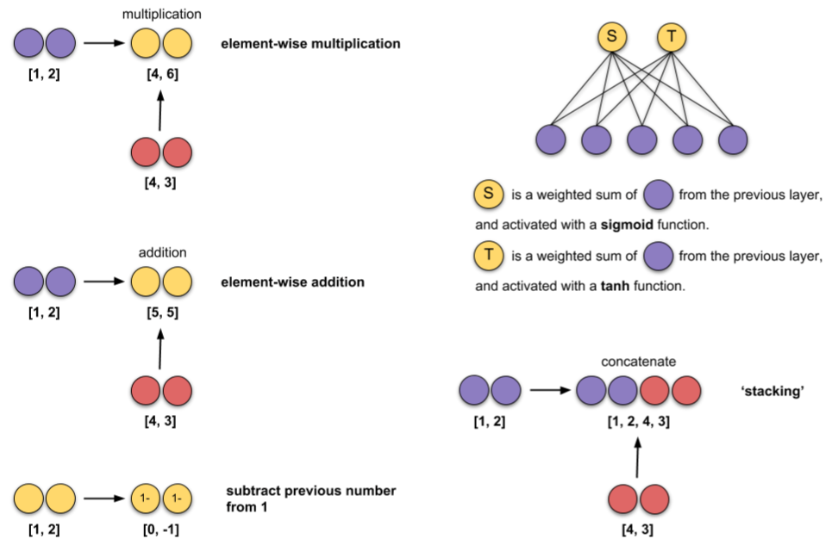
기호 설명
II. RNN 계열 동작
곱셈, 덧셈, concatenation, Sigmoid 함수, Tanh 함수 기호

Slide 11
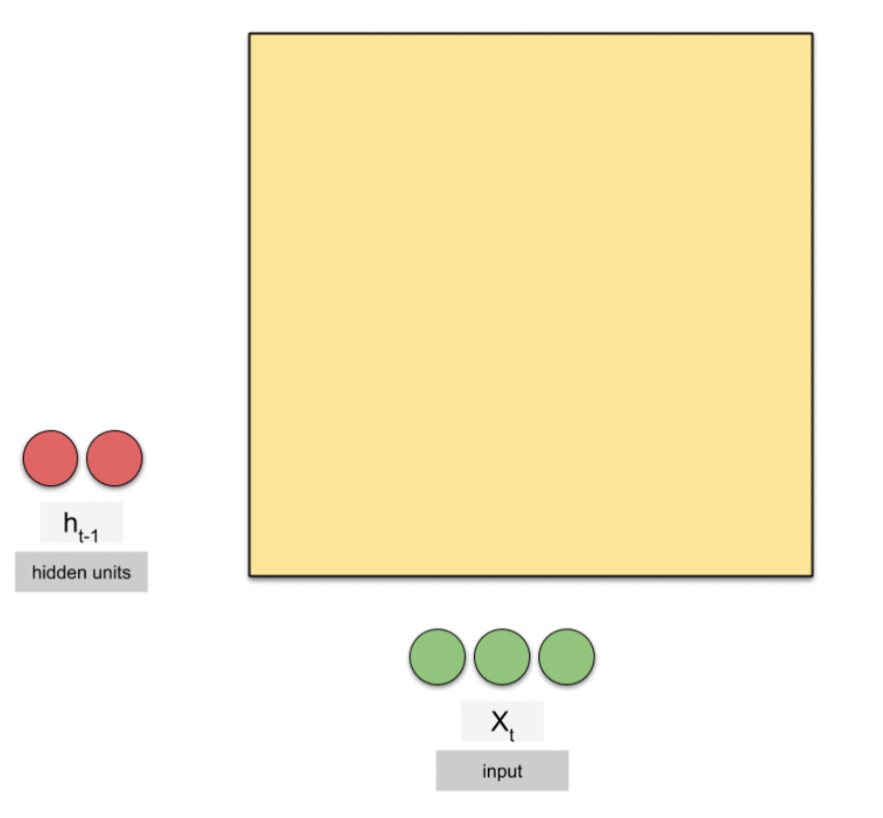
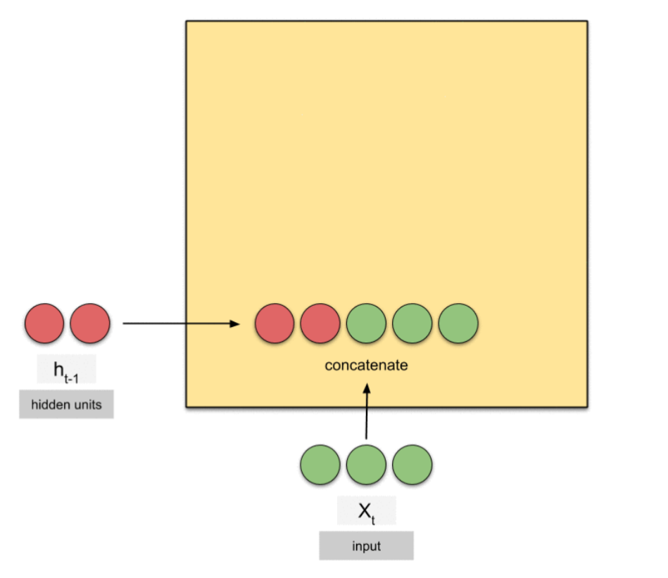
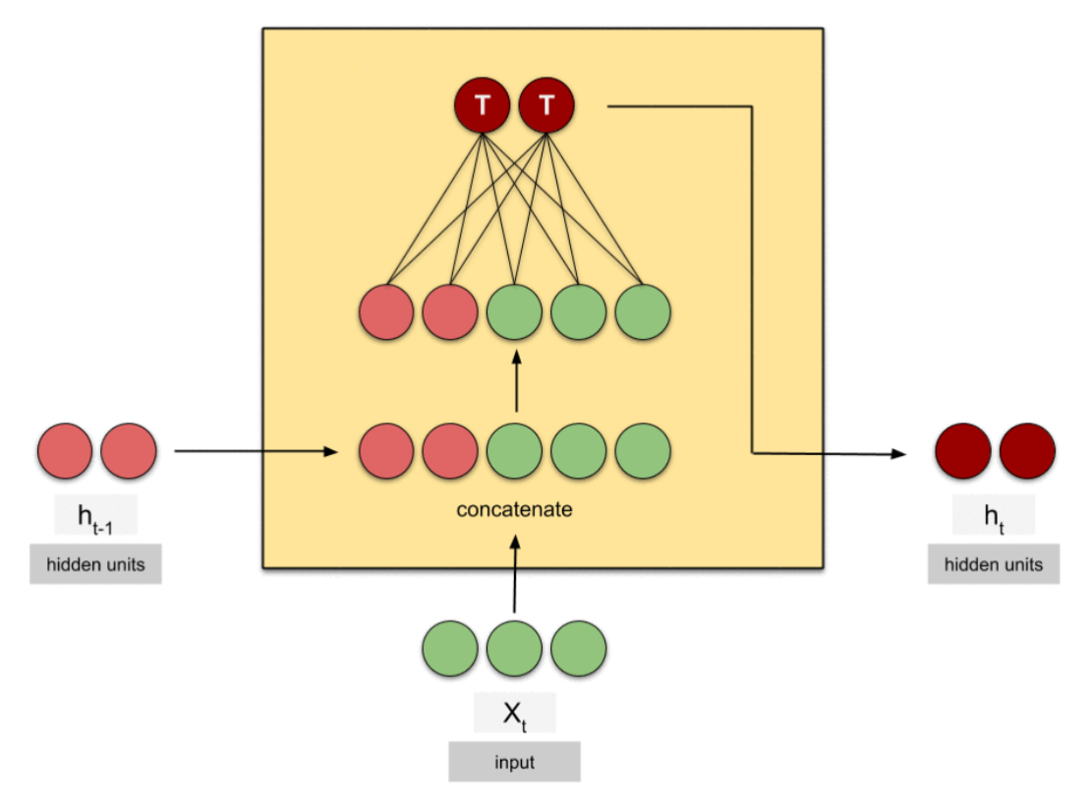
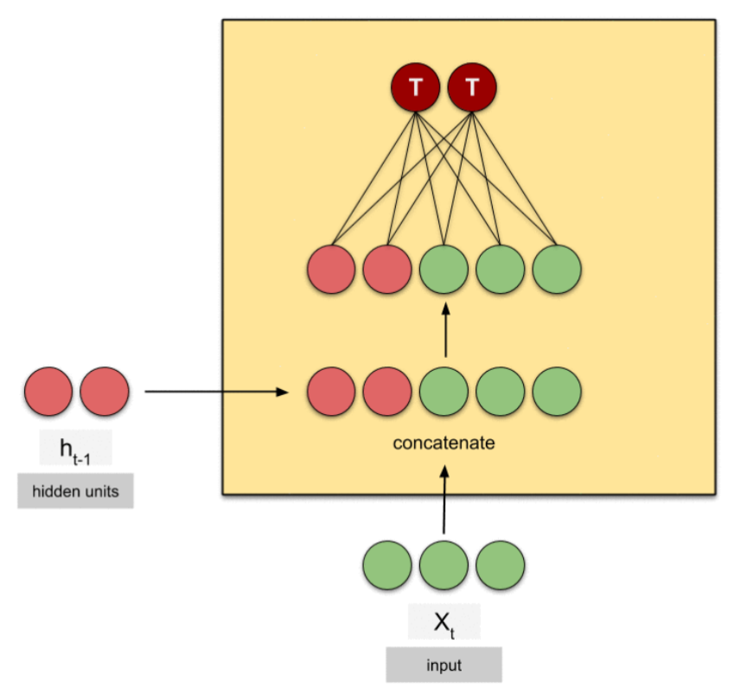
Vanilla RNN 동작 흐름
II. RNN 계열 동작

Slide 12
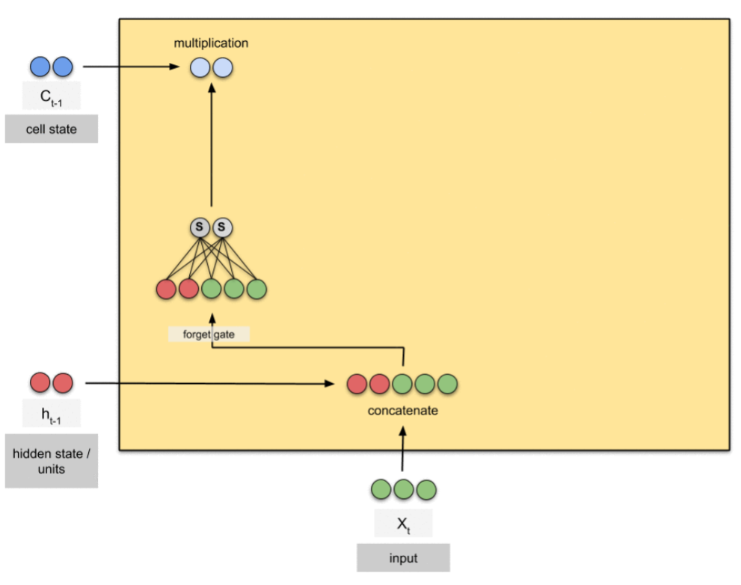
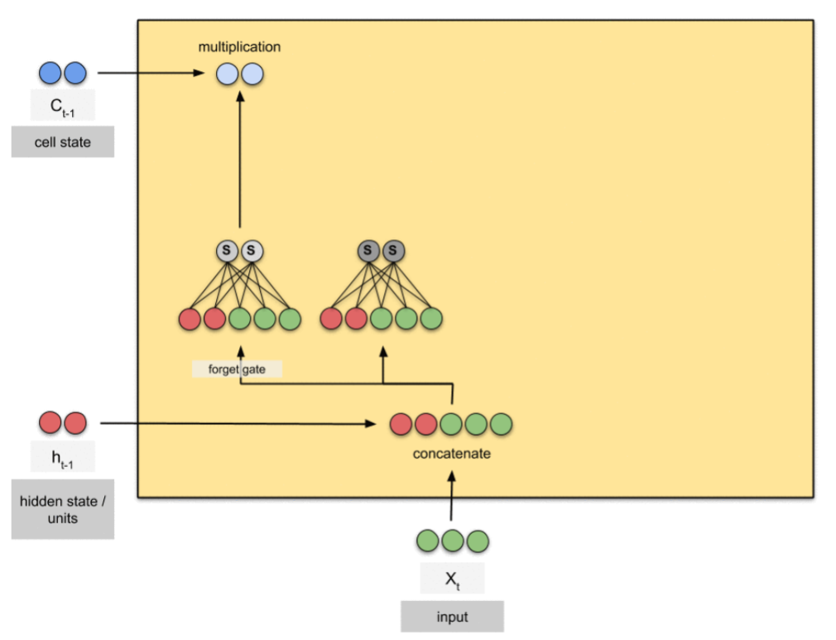
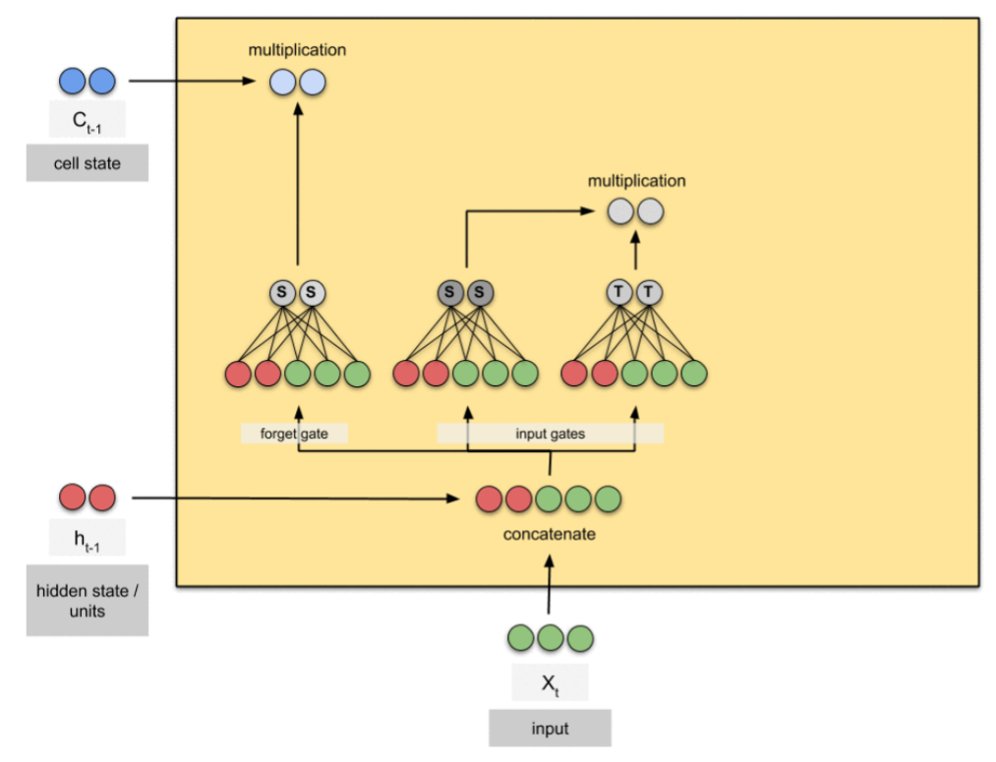
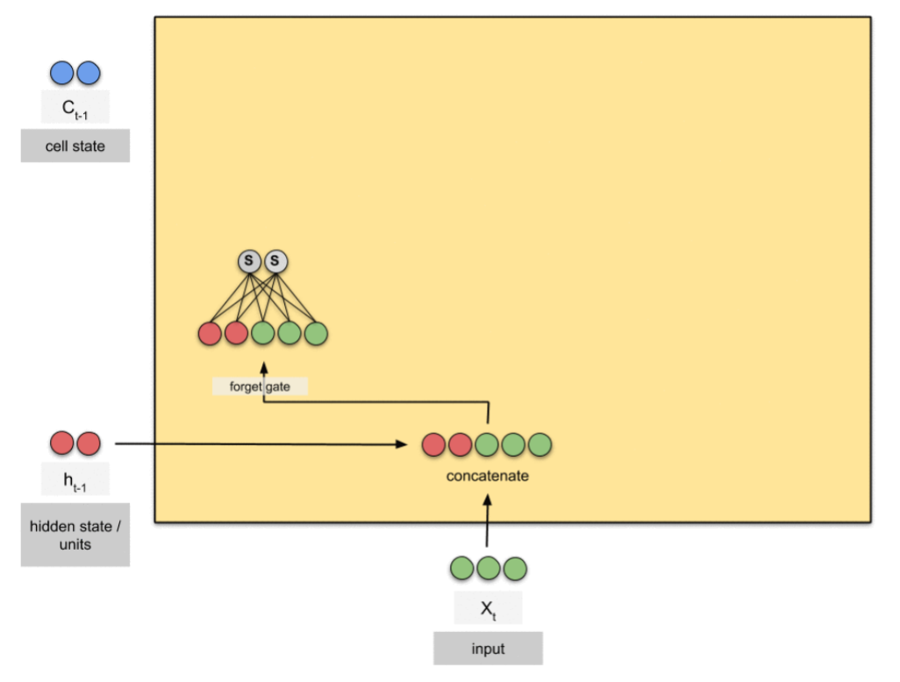
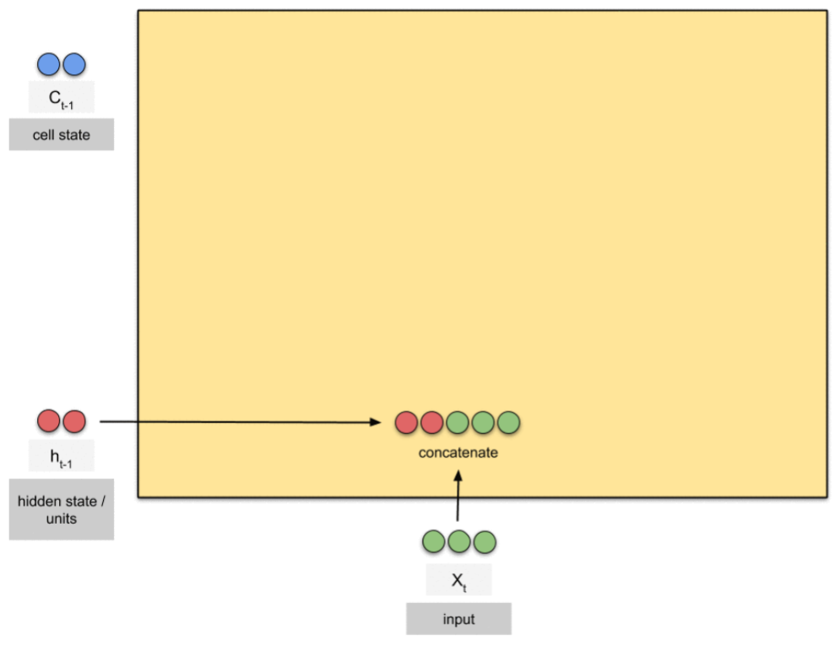
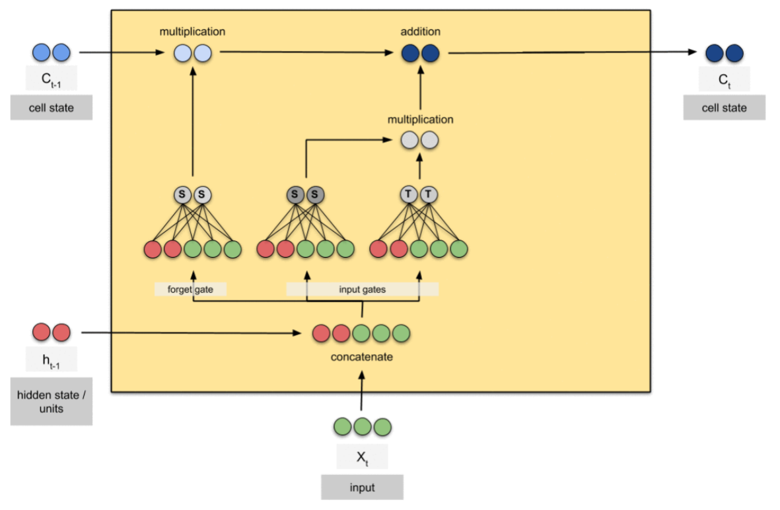
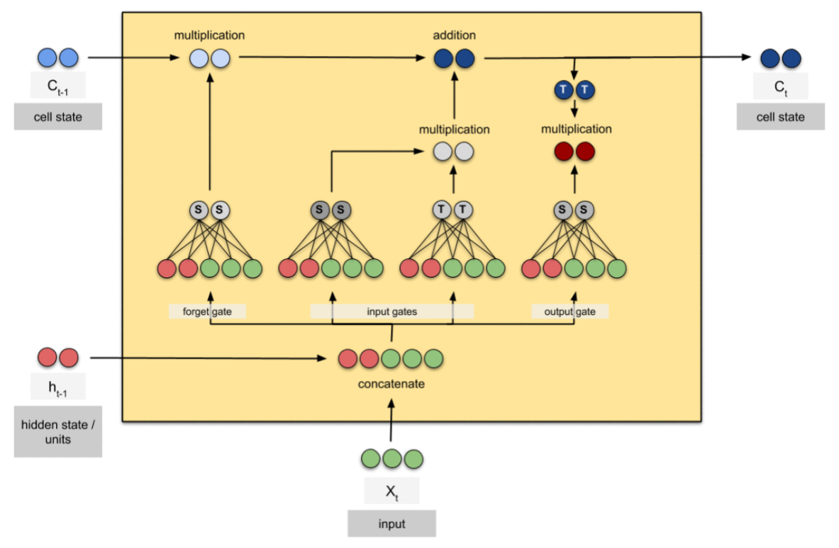
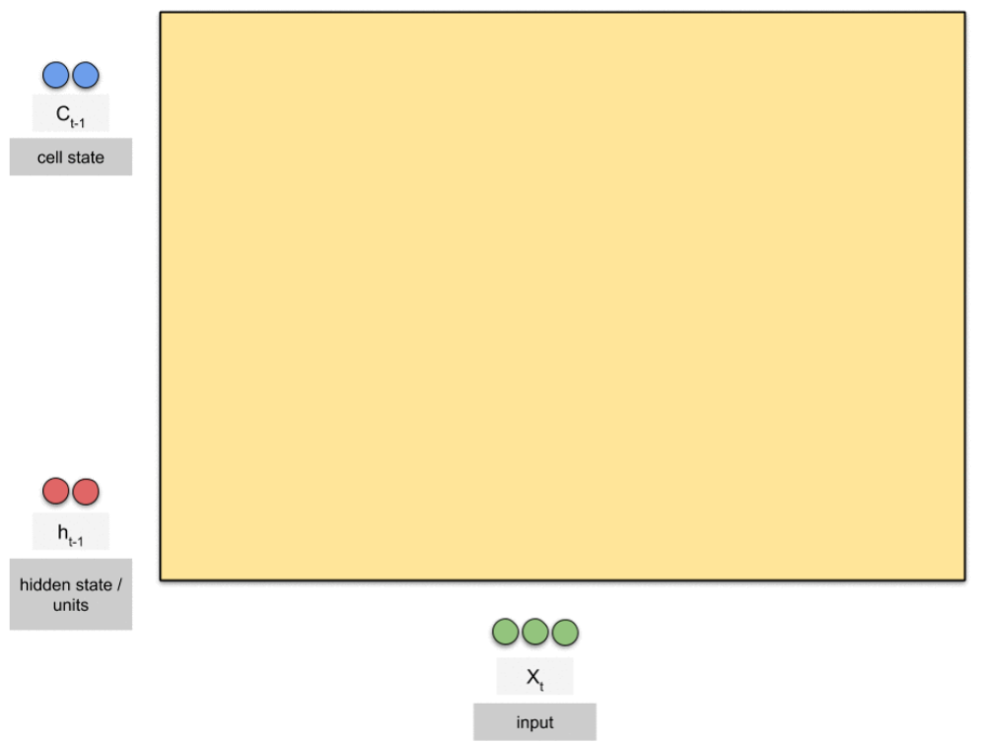
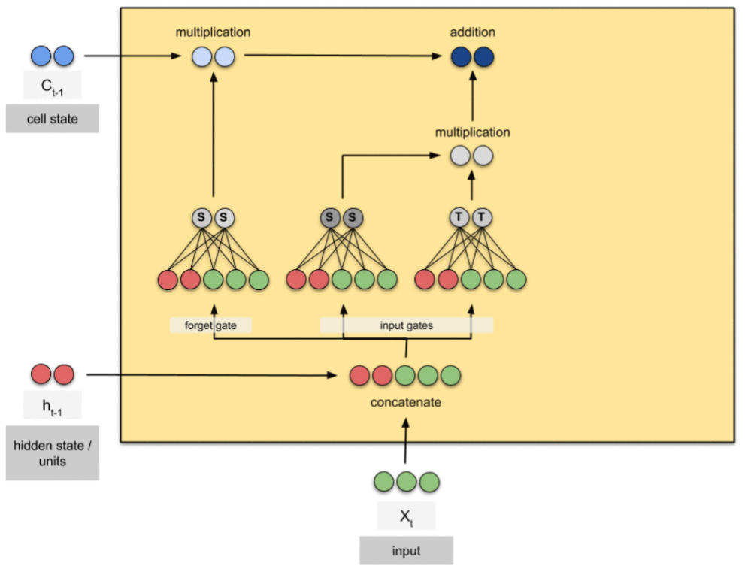
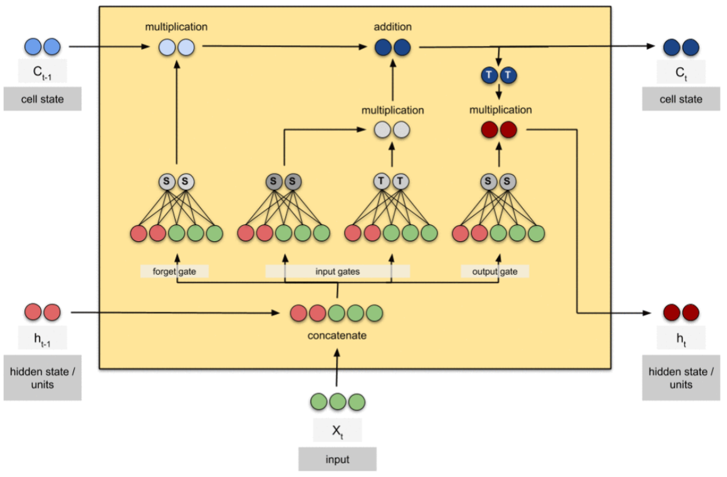
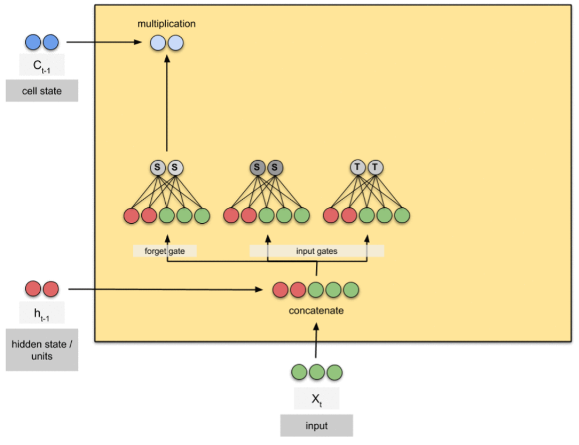
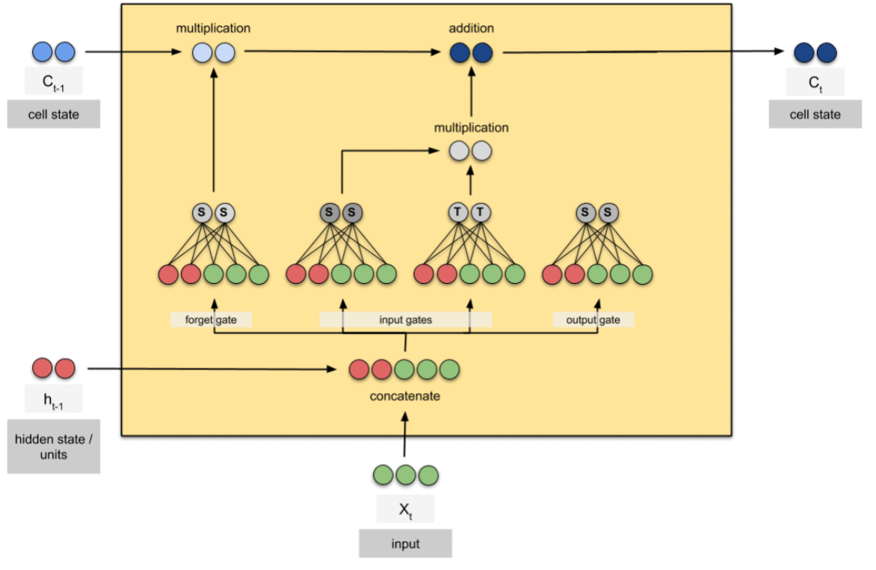
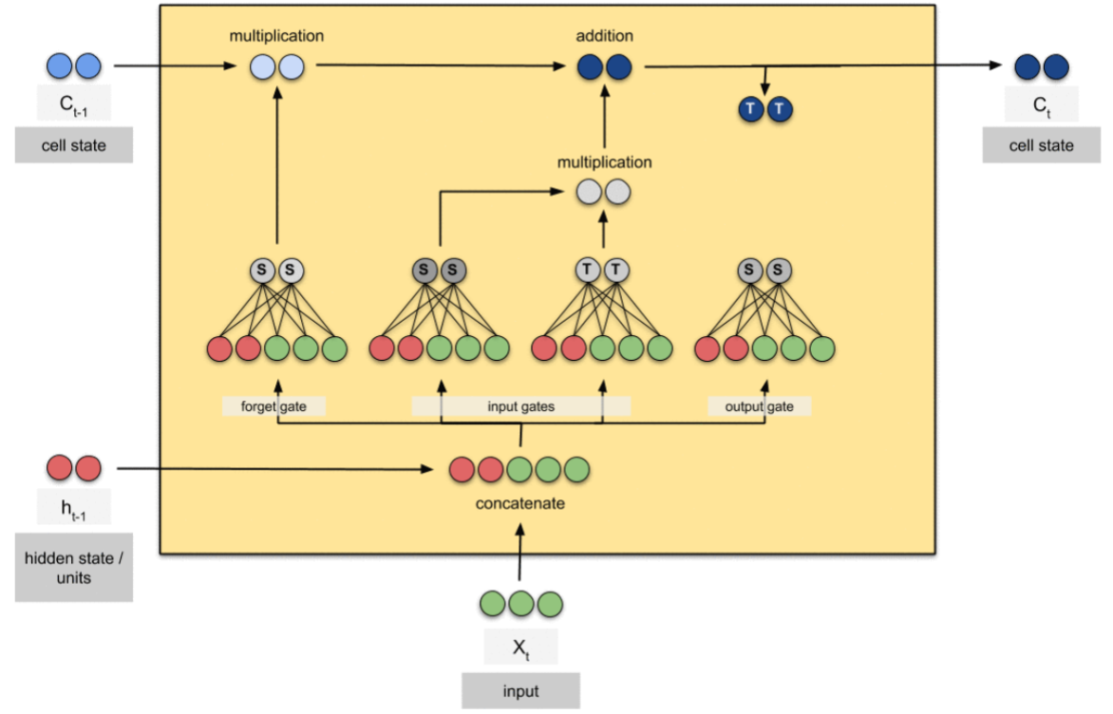
LSTM 동작 흐름
II. RNN 계열 동작

Slide 13
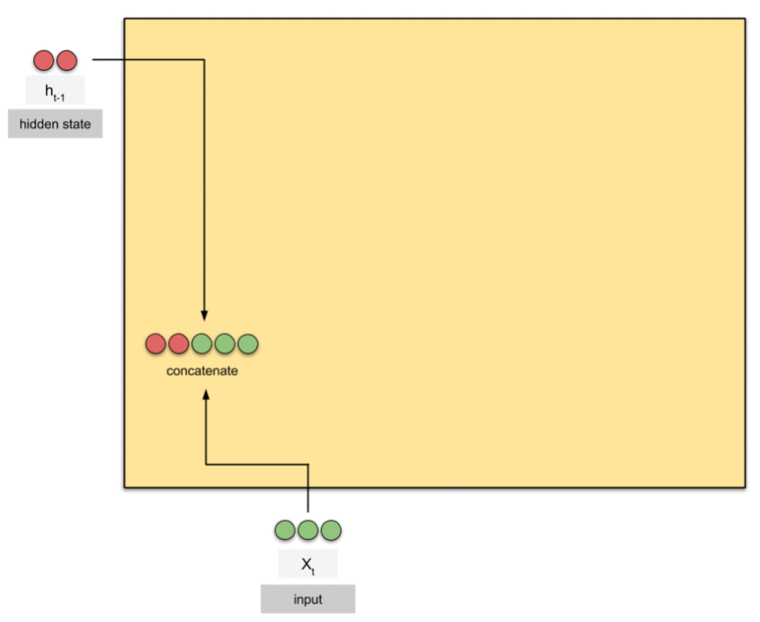
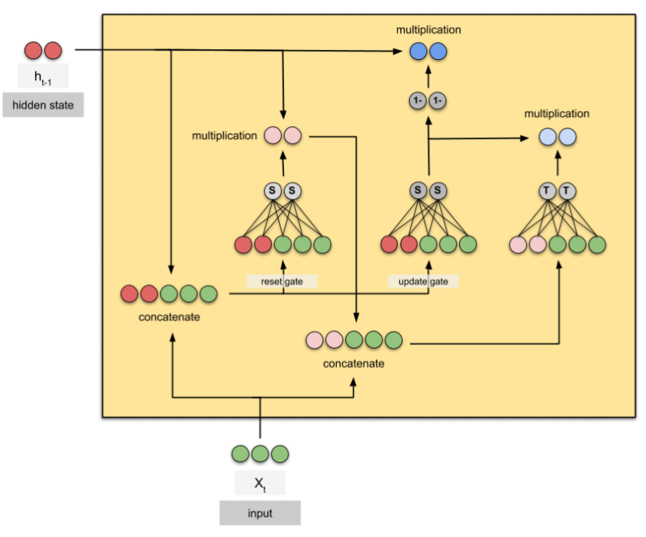
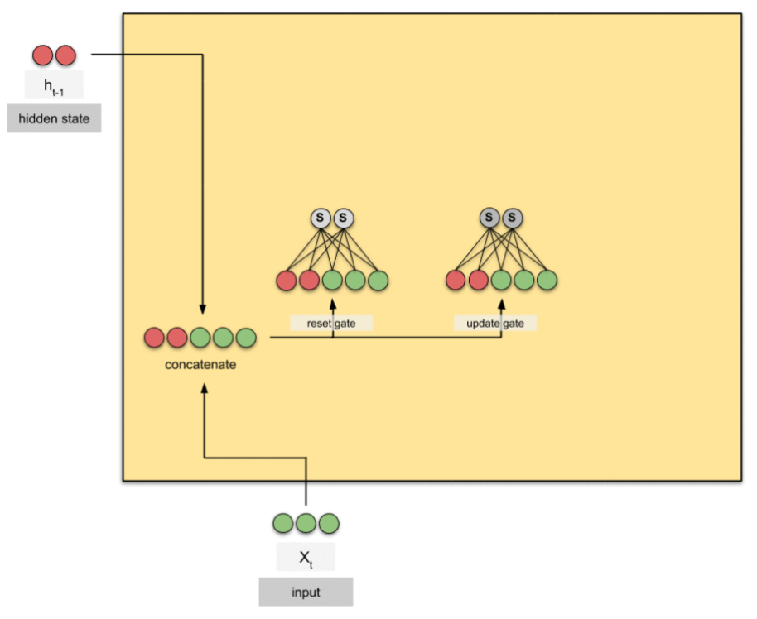
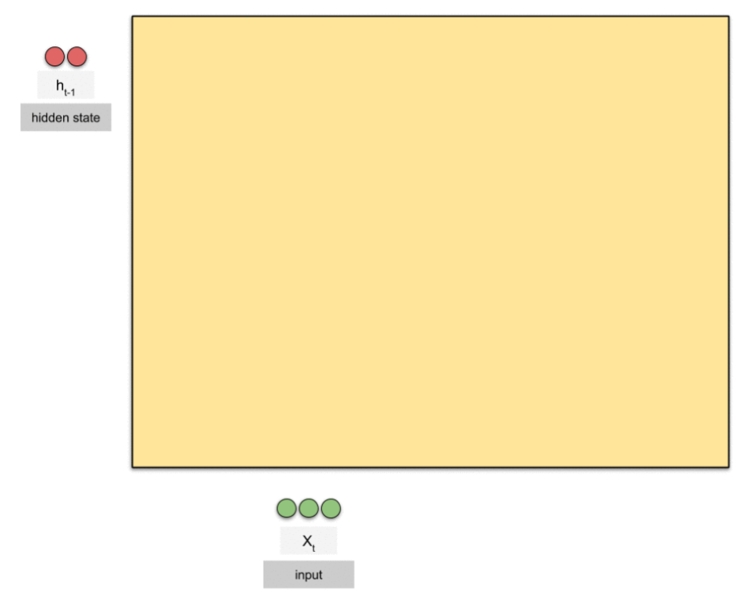
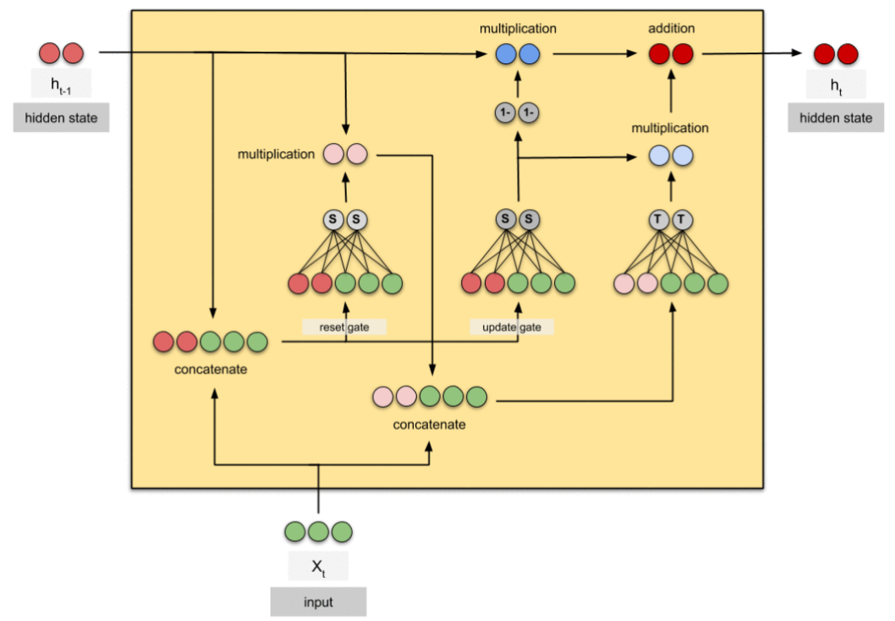
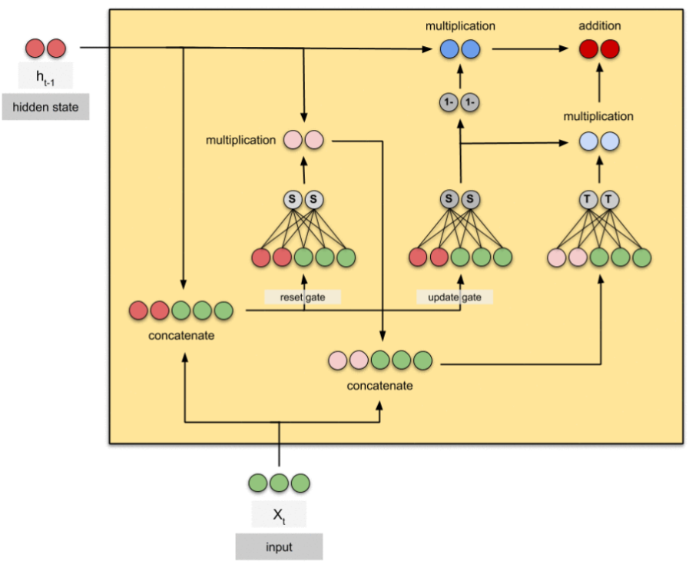
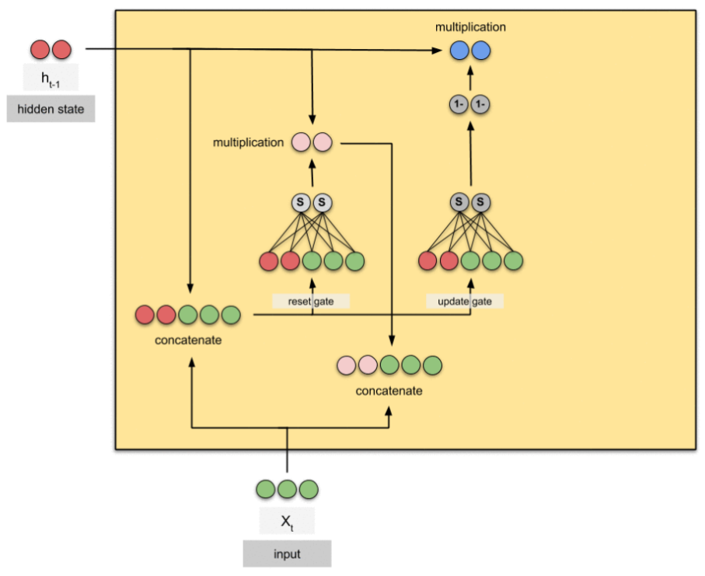
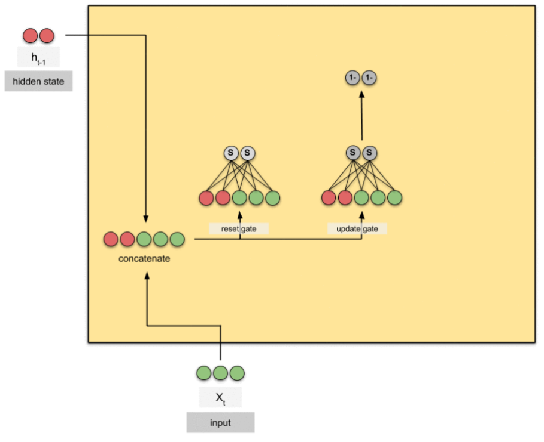
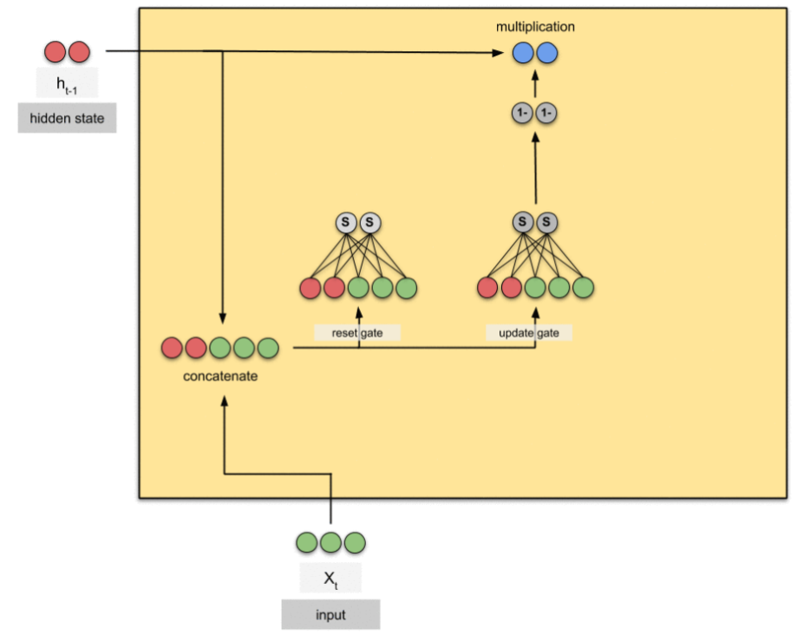
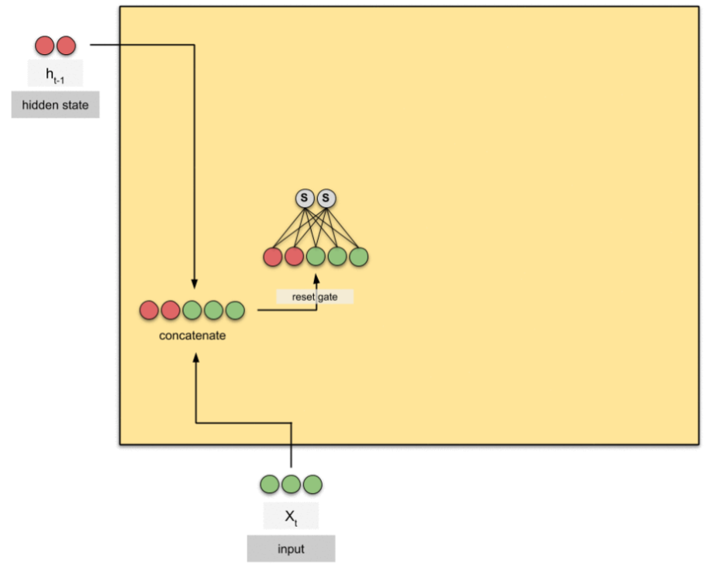
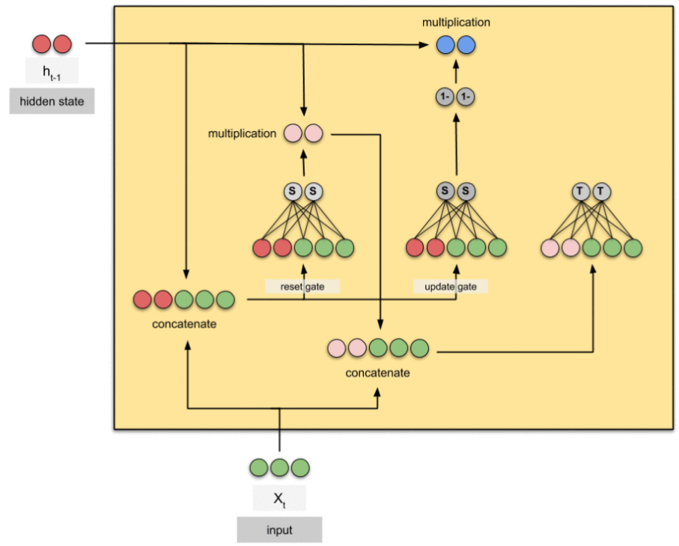
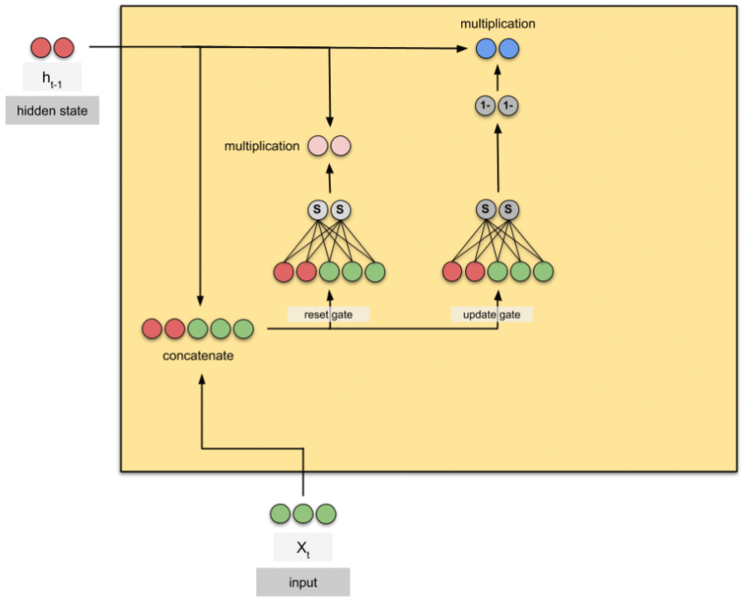
GRU 동작 흐름
II. RNN 계열 동작
Notes:
https://towardsdatascience.com/animated-rnn-lstm-and-gru-ef124d06cf45

Slide 14
III. seq2seq
III. seq2seq
상세 설명
I. 사업 개요
https://wikidocs.net/24996
https://wikidocs.net/book/2155 : 딥 러닝을 이용한 자연어 처리 입문

Slide 15
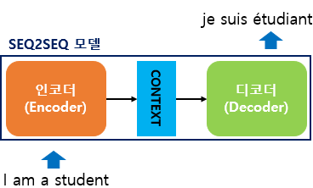
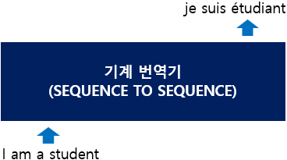
seq2seq (sequence-to-sequence)
III. seq2seq
sequence-to-sequence 기법
입력된 sequence로부터 다른 도메인의 sequence를 출력하는 모델
chatbot이나 번역기(Machine translation)가 대표적인 적용 분야임
예) hatbot : 입력 sequence(질문) → 출력 sequence(대답)
아래의 기계 번역기 블록을 보면, “I am a student”를 “je suis etudiant”(프랑스어)로 번역됨을 볼 수 있음
seq2seq 관점에서 보면, 오른쪽처럼, “I am a student” 문장을 입력 받아, 해당하는 프랑스 문장을 출력함.
seq2seq는 크게 encoder와 decoder로 구성됨
그리고 인코더는 입력 문장의 모든 단어들을 순차적으로 입력받은 뒤, 마지막에 이 모든 단어 정보들을 압축해서 하나의 벡터를 만듦 → 이를 컨텍스트 벡터(context vector)라고 함
입력 문장의 정보가 하나의 컨텍스트 벡터로 모두 압축되면 인코더는 컨텍스트 벡터를 디코더로 전송합니다.
디코더는 컨텍스트 벡터를 받아서 번역된 단어를 한 개씩 순차적으로 출력합니다.

Slide 16
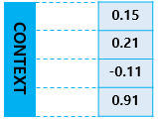
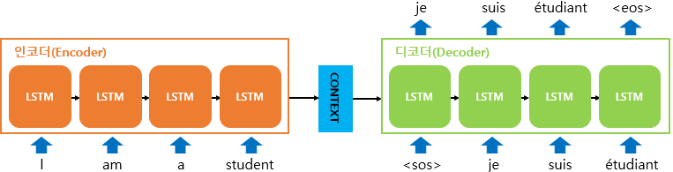
seq2seq (sequence-to-sequence)
III. seq2seq
< context vector 사례 >
- size 4의 작은 context vector 사례
seq2seq – 인코더와 context vector
RNN을 사용하는 encoder와 decoder 구조 (아래 그림처럼, LSTM 등이 사용될 수 있음)
입력 문장은 단어 tokenize(토큰화)를 통해 단어 단위로 쪼개짐
각 단어 token은 RNN(LSTM) cell의 각 시점의 입력 값이 됨
인코더용 LSTM cell은 모든 단어를 입력 받은 후, 인코더의 마지막 cell 시점의 은닉상태(context vector!) 를 디코더에 넘겨줌
context vector = 인코더의 마지막 cell의 hidden state = 디코더 cell의 첫번째 hidden state이 됨

Slide 17
seq2seq (sequence-to-sequence)
III. seq2seq
seq2seq – 디코더 설명
디코더 cell의 첫번째 hidden state : context vector
디코더의 초기 입력 문장 : <sos> : start of string 이며, <s>, <bos>, <Go>로 표현되는 경우도 있음
디코더에 <sos> 심볼이 입력되면, 다음에 등장할 확률이 높은 단어를 예측함. 위 예에서는 je를 예측함
다음번 디코더 cell은 첫번째로 예측한 je 단어를 다음번 cell의 입력으로 사용하여, 다음번 단어인 suis를 예측함.
... 이전 디코더 cell을 출력은 다음번 단어 예측을 위한 입력에 사용됨. 이는 <eos> : end of string이 나올때까지 반복함
< 이는 주로 테스트 과정/ 추론 과정에서의 동작 방식임. 훈련과정에서는 조금 다르게 하는 경우 있음 : teacher 모델>
Notes:
Je suis /쥬 쒸/ : 나는 ~ 이다.

Slide 18
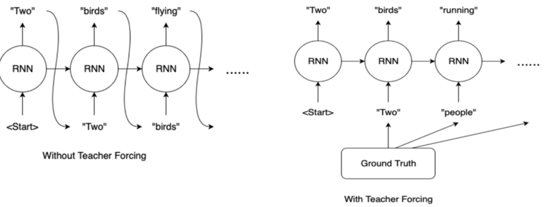
seq2seq (sequence-to-sequence)
III. seq2seq
seq2seq의 학습과정 – teacher model, teacher forcing 모델
실제 훈련 과정에서는 디코더에게 입력(컨텍스트 벡터와 입력 sequence)에 대해, 실제 출력이 정답이 되도록 알려주면서 훈련시킴
훈련과정에서는 teacher forcing 기법을 주로 사용함

Slide 19
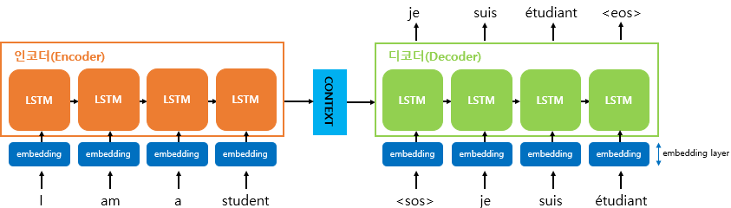
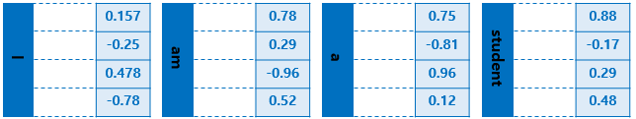
seq2seq (sequence-to-sequence)
III. seq2seq
seq2seq – 단어 embedding
아래 그림처럼, 실제의 입력 단어는 숫자로 변환되어 처리됨
embedding layer를 통해 단어를 적당한 embedded vector로 변환함
예에서는 네개의 단어만 있으므로, embedding vector의 size를 4로 했음. 실제 응용에서는 큼 ☹
Notes:
Je suis /쥬 쒸/ : 나는 ~ 이다.

Slide 20
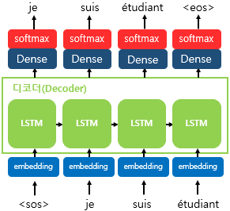
seq2seq (sequence-to-sequence)
III. seq2seq
seq2seq – 디코더 출력
디코더의 출력단은 결국, seq2seq 모델로부터 선택돌 수 있는 모든 단어들로부터 하나의 단어를 선택하여 예측해야 함(softmax !!)
Notes:
Je suis /쥬 쒸/ : 나는 ~ 이다.

Slide 21
IV. Attention 기초
IV. Attention 기초
I. 사업 개요
참고자료: https://beta.packtpub.com/book/data/9781800565791/1/ch01lvl1sec03/the-rise-of-the-transformer-attention-is-all-you-need “Transformers for Natural Language Processing
“ from Packt.com
(짧은 설명) https://deepai.org/machine-learning-glossary-and-terms/attention-models

Slide 22
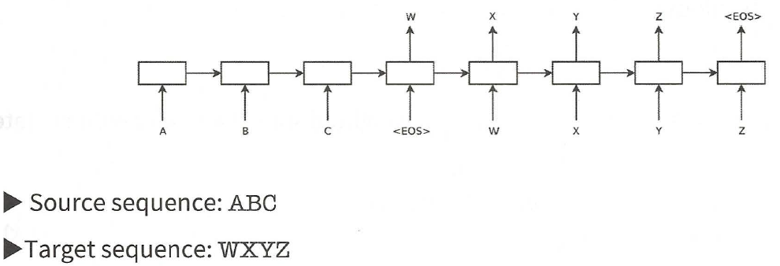
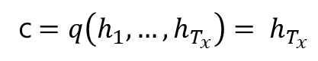



1. Attention 기초
IV. Attention 기초
RNN기반의 Encoder-Decoder
Computes the conditional probability
$p(y_{1},…,y_{T_{y}}|x_{1},…,x_{T_{x}})$ =$\prod_{t=1}^{T_{y}}{p(y_{t}|c,y_{1},…,}y_{t−1}),$
=$\prod_{t=1}^{T_{y}}{g(y_{t−1},s_{t},c}),$
Where $s_{t}$ is the hidden state of the decoder, $c$ is the fixed-dimensional representation
of the input sequence$(x_{1},…,x_{T_{x}})$, given by the last hidden state of the encoder,
$$h_{t}=f\left(x_{t},h_{t−1}\right),$$
c$=q\left(h_{1},…,h_{T_{x}}\right)= h_{T_{x}}$

Slide 23






1. Attention 기초
IV. Attention 기초
y_{t-1}
y_{t}
Compute the probability over the target sequence:
· · ·
S_{t-1}
S_{t}
· · ·
$p(y_{1},…,y_{T_{y}}|x_{1},…,x_{T_{x}})$ =$\prod_{t=1}^{T_{y}}{p(y_{t}|c,y_{1},…,}y_{t−1}),$
=$\prod_{t=1}^{T_{y}}{g(y_{t−1},s_{t},c}),$
Where $s_{t}$ is the hidden state of the decoder, computed by
α_{t,1}
α_{t,T}
$$S_{t}=f\left(S_{t−1},y_{t−1},c_{t} \right),$$
α_{t,2}
α_{t,3}
and C_{t} is the context vector, computed by a weighted sum
of encoder hidden states {h_{t}}:
h₁
h₂
h₃
h_{T}
h₁
h₂
h₃
h_{T}
$$c_{t}= \sum_{t^{′}=1}^{T_{x}}{{\text{α}}_{t,t^{′}}h_{t^{′}\text{·}}}$$
X₁
X₂
X₃
X_{T}
Note that in the previous model, we have $C_{1}= h_{T_{x}}$ and
$C_{t}=0$ for $t=2,…,T_{y}$

Slide 24





































1. Attention 기초
IV. Attention 기초
$$y_{1}$$
$$y_{2}$$
$$y_{3}$$
$$y_{4}$$
$$y_{5}$$
$$S_{1}$$
$$S_{2}$$
$$S_{3}$$
$$S_{4}$$
$$S_{5}$$
Context vector
$${\text{C}}_{3}$$
$$C_{t}=\sum_{t′}{{\text{α}}_{t, t′}h_{t′}}$$
$${\text{α}}_{3,1}$$
$${\text{α}}_{3,5}$$
$${\text{α}}_{3,2}$$
$${\text{α}}_{3,4}$$
$${\text{α}}_{3,3}$$
$$h_{1}$$
$$h_{2}$$
$$h_{3}$$
$$h_{4}$$
$$h_{5}$$
$$h_{1}$$
$$h_{2}$$
$$h_{3}$$
$$h_{4}$$
$$h_{5}$$
$$h_{1}$$
$$h_{2}$$
$$h_{3}$$
$$h_{4}$$
$$h_{5}$$
$$x_{1}$$
$$x_{2}$$
$$x_{3}$$
$$x_{4}$$
$$x_{5}$$

Slide 25










1. Attention 기초
IV. Attention 기초
$S_{t−1}$
$${ S}_{t}$$
context vector
$$C_{t}=\sum_{t^{′}}{α_{t, t^{′}}h_{t^{′}}}$$
$$α_{t, t^{′}} :amount of$$
$$attention γ_{t }$$
$$should pay to h_{t^{′}}$$
$$C_{t}$$
$$α_{t, t^{′}}$$
$$h_{t^{′}}$$
Alignment Model
$$s_{t−1 }$$
FF
net
$$Z_{t, t^{′}}$$
$$α_{t, t^{′}}=\frac{e^{z_{t,t^{′}}}}{\sum_{λ=1}^{τ^{′}}{e^{z_{t,λ}}}}$$
$$h_{t^{′}}$$
Score how well the Inputs around
positon and the output at position t match

Slide 26

1. Attention 기초
IV. Attention 기초
The rise of the Transformer : Attention is All You Need
The original Transformer model is a stack of 6 layers. The output of layer l is the input of layer l+1 until the final prediction is reached. There is a 6-layer encoder stack on the left and a 6-layer decoder stack on the right:
https://beta.packtpub.com/book/data/9781800565791/1/ch01lvl1sec02/the-background-of-the-transformer

Slide 27

On the left, the inputs enter the encoder side of the Transformer through an attention sub-layer and FeedForward Network (FFN) sub-layer.
On the right, the target outputs go into the decoder side of the Transformer through two attention sub-layers and an FFN sub-layer.
We immediately notice that there is no RNN, LSTM, or CNN. Recurrence has been abandoned.
IV. Attention 기초
Attention has replaced recurrence, which requires an increasing number of operations as the distance between two words increases. The attention mechanism is a "word-to-word" operation. The attention mechanism will find how each word is related to all other words in a sequence, including the word being analyzed itself. Let's examine the following sequence:
The cat sat on the mat.

Slide 28


참고 – 의미 파악
IV. Attention 기초
의미 분석
아래의 그림을 설명할 수 있어야 함 !!
<scaled dot product attention>
(2) 그 Key값과 동일한 해당 Value V값이 선택되는 의미를 가짐
Query와 key K가 dot product 되고 있음. 해당 결과를 softmax하여, 어떤 Q가 유사도가 큰지를 알게 됨
Dot product
Query가 들어오면, Key K 값들 중에서, 입력된 Q와 가장 유사한 K 값에 대한 Softmax값이 가장 클 것임.
(softmax의 모든 출력값을 더하면 1임)
Scaled
(너무 커지는 것 방지)
결국 Aggregation
Q-K 상관도 높은 경우, 그 값이 1이 가까우며, 그때에 해당하는 V가 원하는 value V가 됨을 의미함

Slide 29


감사합니다
감사합니다
Q & A
Q & A
부산대학교 전기컴퓨터공학부
부산대학교 사물인터넷 연구센터장
부산대 블록체인 플랫폼 연구센터장
부산대 융합보안대학원 책임교수
김호원
howonkim@pusan.ac.kr
29
Notes:
29

